Slide 1
Le travail personnel de l’élève
Formation GRD Mathématiques Académie de Lyon
2018-2019

Slide 2
Travail Personnel de l’Elève
Citez trois mots ou expressions que vous associez au TRAVAIL PERSONNEL DE L’ELEVE
Allez sur :
www.menti.com
et utilisez le code 23 28 66

Slide 3
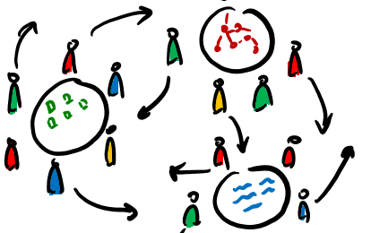
World café

Slide 4
Un « hôte » qui reste à la table pour
résumer aux nouveaux arrivants
les points soulevés précédemment
Les autres participants se déplacent
de table en table pour apporter
des idées clés, des questions...
Changer régulièrement de table
Échanger les idées d’une table à une autre pour compléter les idées des uns avec celles des autres

Slide 5
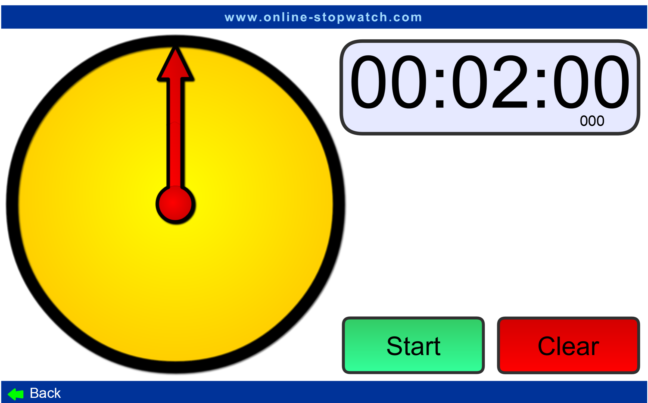
Le temps des présentations

Slide 6
Une définition de Marc Prouchet, ancien formateur du centre Michel-Delay, Académie de Lyon.
« Le travail personnel des élèves renvoie à l’ensemble des processus mobilisés de façon autonome et personnelle par l’élève pour s’approprier les objets d’enseignement (connaissances et compétences) »

Slide 7
Dans le prescrit ?
Image à insérer :
Le socle, les programmes, divers docs institutionnels….
Avec des zooms

Slide 8
Document produit par le Centre Alain Savary

